Slide 1
Шедевры дальневосточного искусства
5.
Дальний Восток в первобытную эпоху
А если это так, то что есть красота
И почему её обожествляют люди?
Сосуд она, в котором пустота,
Или огонь, мерцающий в сосуде?
Н. Заболоцкий
Ты- мои идеал
Амурская Нефертити
Спящая красавица

Slide 2
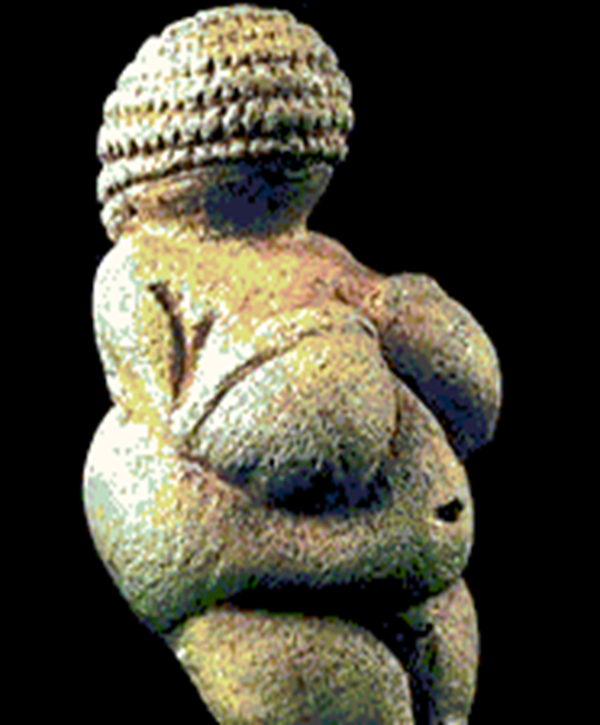

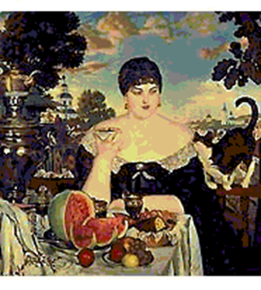
Ты- мой идеал!
Есть ли универсальные критерии красоты?
От чего зависят представления о красоте?
Почему они меняются?
А кого могли назвать красавицей
древние жители Дальнего Востока?
Ты- мои идеал
Амурская Нефертити
Спящая красавица

Slide 3
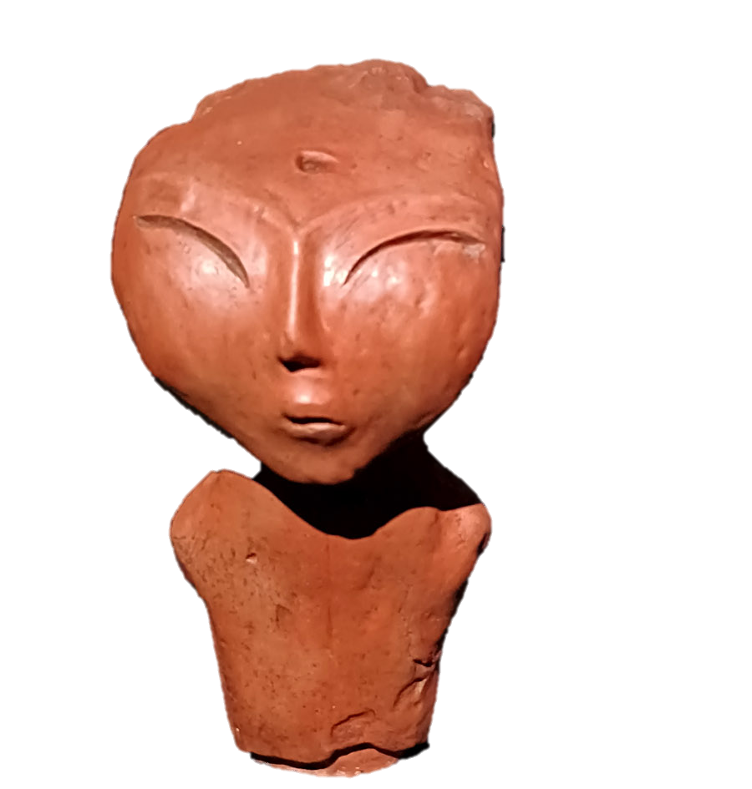
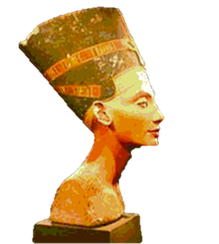
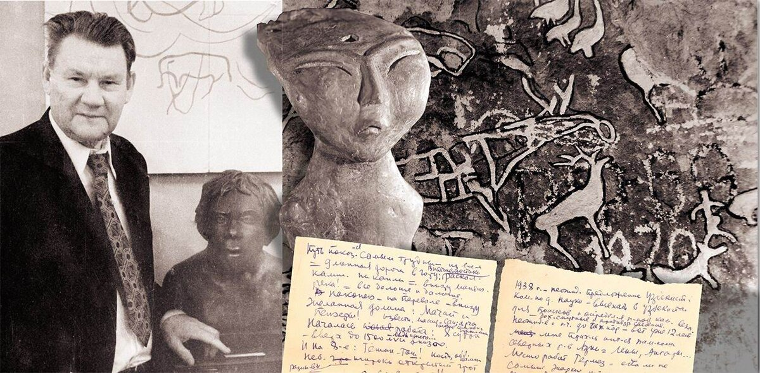
Амурская Нефертити
Самая известная красавица Древнего Египта
– царица Нефертити
Фигурка девушки , найденая экспедицией А.Окладникова у с. Кондон Солнечного р-на
Почему фигурку девушки назвали
Амурской Нефертити?
Какое ещё имя дали ей студенты- раскопщики?
Учебное пособие, стр.36
«Из мглы веков встает не просто обобщенный образ женщины древнего народа, но, скорее портретное её изображение.»
А.Окладников
Ты- мои идеал
Амурская Нефертити
Спящая красавица

Slide 4
Амурская Нефертити
Самая известная красавица Древнего Египта
– царица Нефертити
Фигурка девушки , найденая экспедицией А.Окладникова у с. Кондон Солнечного р-на
Египетская царица Нефертити жила
ок. 1370—1330 гг. до н.э.
Определите, какая из девушек старше.
На сколько?
Рабочий лист
Ты- мои идеал
Амурская Нефертити
Спящая красавица

Slide 5

Ты такая одна?
В 1970-х годах на острове Сучу, недалеко от села Мариинское Ульчского района, обнаружили головы статуэток с монголоидными чертами лица и удлинёнными головами, аналогичными Кондонской фигурке.
В 1990-х годах у озера Хумми найдено несколько керамических голов и фрагментов туловищ женских статуэток.
А в 2000-х годах подобные находки сделаны в поселении Кольчём-3 на озере Удыль в Ульчском районе.
Предположите, с какой целью создавались такие статуэтки?
Кстати, до сих пор в селе Кондон встречаются девушки удивительно похожие на Амурскую Нефертити. Ученые говорят, что фенотип коренных народов практически не менялся на протяжении как минимум 17 тысяч лет. Люди Амура до сих пор трепетно относятся к своей культуре и сумели сохранить и основные культурные коды, которым не одна тысяч лет.
Ты- мои идеал
Амурская Нефертити
Спящая красавица
Рабочий лист

Slide 6
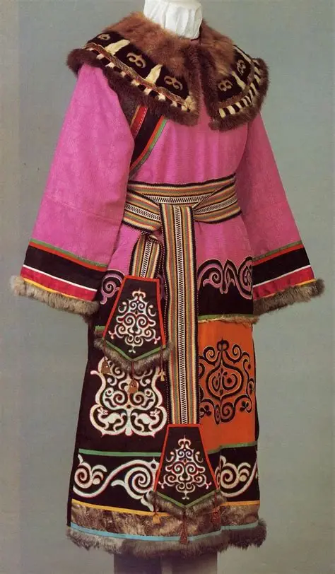
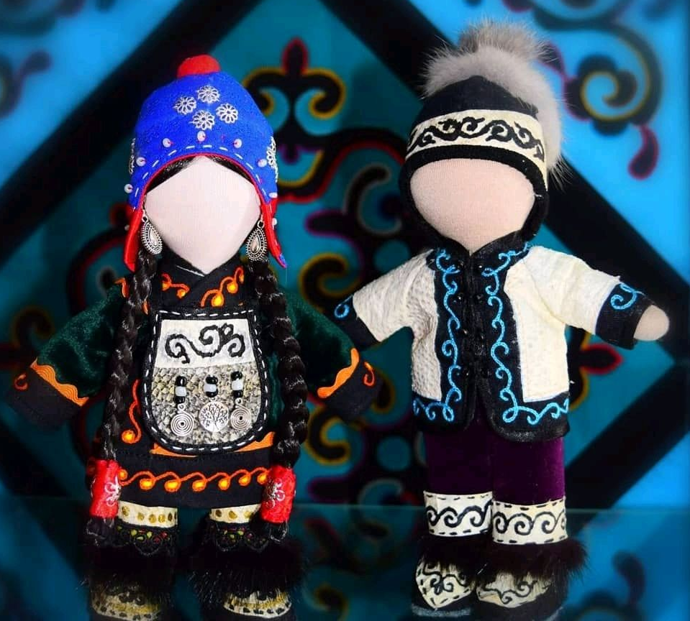

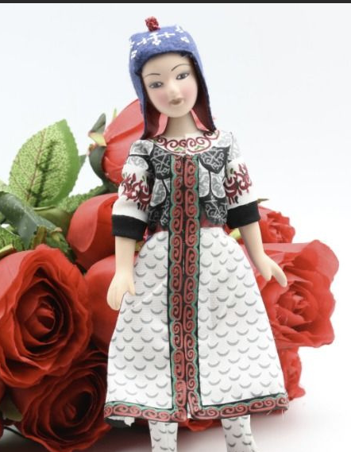
А как будет
выглядеть
твоя
куколка?
Рабочий лист
Ты- мои идеал
Амурская Нефертити
Спящая красавица

Slide 7
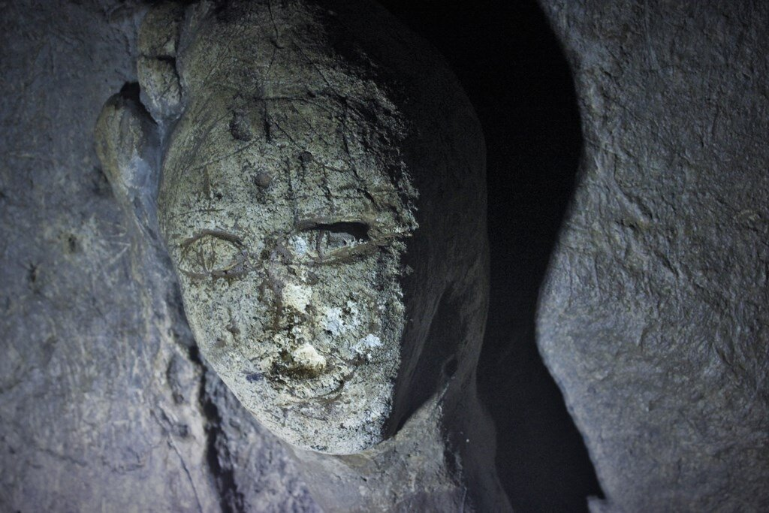
Спящая красавица
«Если смотреть на спящую красавицу в фас, то перед нами предстанет нежное женское лицо с изящным овалом и высоким, чуть выпуклым лбом. Голову изваяния венчает высокая локонообразная прическа. Широкие вразлет брови, чуть раскосые большие глаза, в которых чудится одновременно затаенная грусть и недюжинный ум, тонкий, с небольшой горбинкой нос и несколько припухлые чувственные губы, тронутые едва заметной иронической усмешкой, — все это невольно поражает и притягивает к себе. Но стоит взглянуть на это лицо в профиль, как его выражение меняется. Теперь оно выглядит суровым и властным»,
так образно описывал изображение древней красавицы археолог Э.В. Шавкунов.
В мае 1965 года в пещере у
г. Партизанск Приморского края приморский краевед, спелеолог-любитель Ефрем Лешок.
Он обнаружил в пещере скульптурные изображения “бохайской принцессы” (“спящей красавицы”), охраняющих ее “драконов”, «воина» и «демона». Он же дал пещере новое имя — «Спящая Красавица».
Что общего в восприятии учёными- археологами скульптурных изображений Амурской Нефертити и Спящей красавицы?
Сравните красавиц и скажите, за что мы ценим
эти произведения древнего искусства?
Рабочий лист
Ты- мои идеал
Амурская Нефертити
Спящая красавица

Slide 8
Какие идеалы красоты были
у древних жителей дальнего Востока?
Сохранились ли они до наших дней?

